Slide 1
Эффективное наставничество как способность сохранить баланс между восприятием проблемы и оптимизмом при поиске решения
Любовь Кузьмина
заместитель директора МБУДО «ЮАШ» г.Владимира
ЮАШ

Slide 2
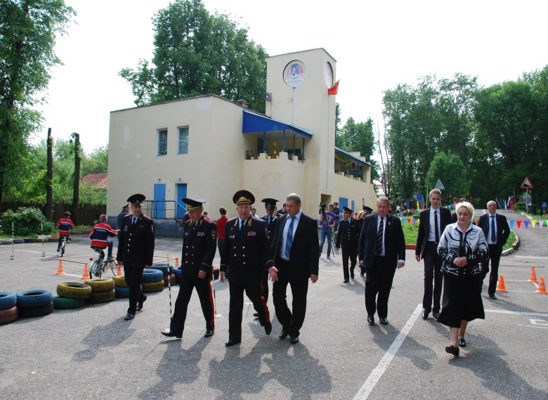
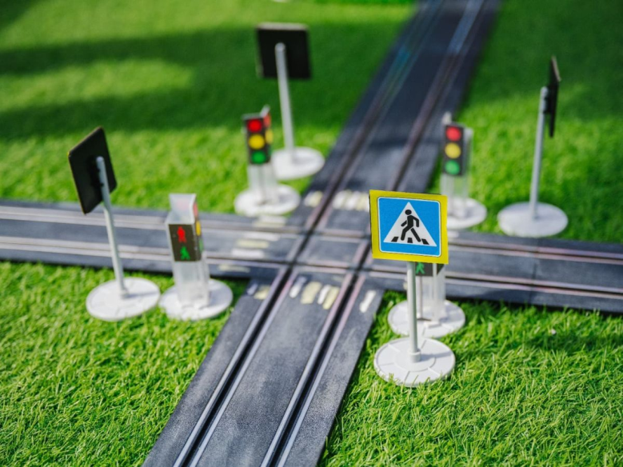
«Юношеская автомобильная школа» как как инновационная модель муниципального образовательного учреждения дополнительного образования
Учреждение образовано решением городской Администрации по инициативе управления Госавтоинспекции УВД Владимирской области и при поддержке отдела образования города Владимира в июле 1993 года.
Юношеская автомобильная школа работает под девизом: «От грамотного пешехода к профессиональному водителю».
В ЮАШ ведется методическая работа, направленная на совершенствование программ, форм, методов работы, повышение педагогического мастерства педагогов, в том числе молодых.

Slide 3
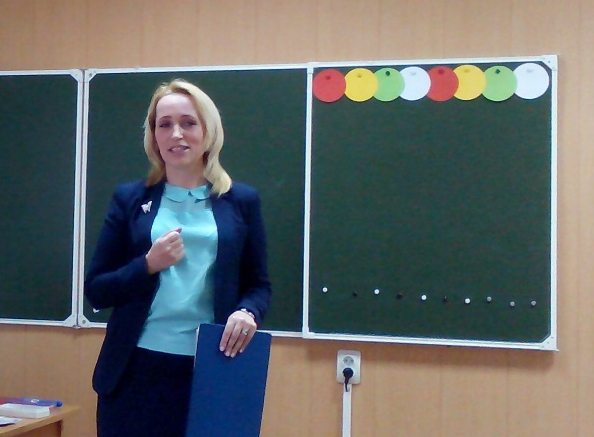

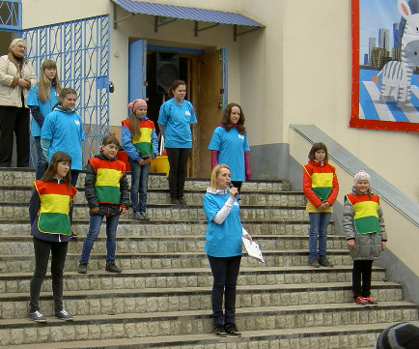
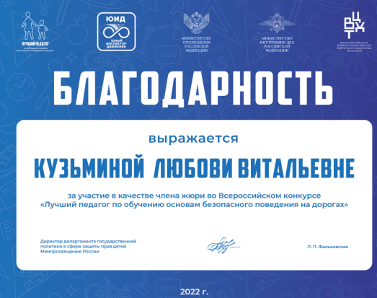
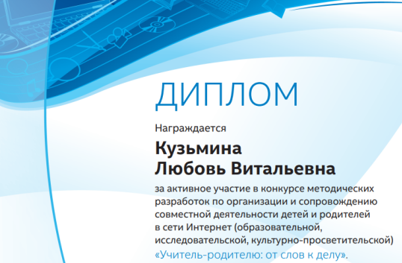
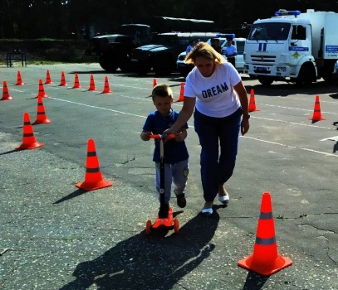
Синхронизация деятельности ПЕДАГОГА и ЮАШ
«СИНХРОННОСТЬ» ВОЗМОЖНА ТОЛЬКО ПРИ УСЛОВИИ РЕАЛЬНО ДЕЙСТВУЮЩИХ СИСТЕМ
«Я УЧУСЬ САМ»
ЛИДЕР «УЧУСЬ САМ, УЧУ ДРУГИХ»
ИСПОЛЬЗОВАНИЕ ЗНАНИЙ, ОПЫТА И МАТЕРИАЛЬНО-ТЕХНИЧЕСКОЙ БАЗЫ
НАСТАВНИК
«Я ПОМОГУ НАУЧИТЬ ДРУГИХ»
ТРАНСЛЯЦИЯ МЕТОДОЛОГИИ С ИСПОЛЬЗОВАНИЕМ ОБОРУДОВАНИЯ
ВОЛОНТЕР «Я НАУЧУ ДРУГИХ»
РЕКЛАМА ОПЫТА РАБОТЫ

Slide 4
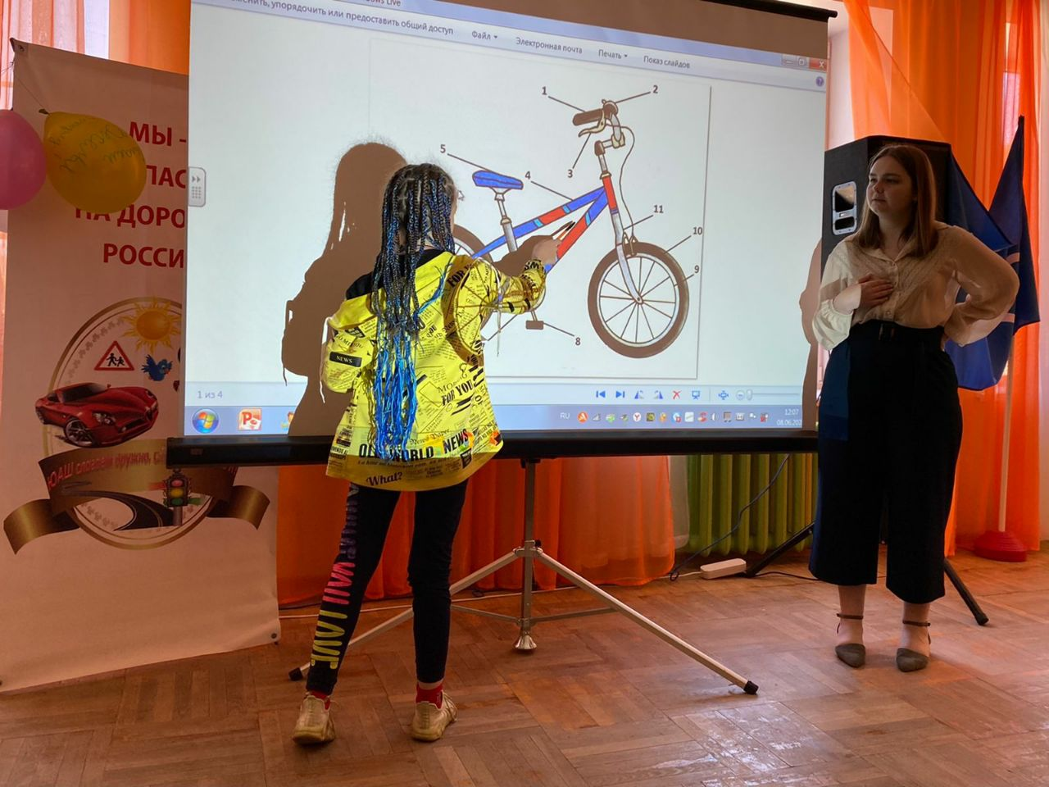




Организация работы наставничества
Модули программы наставничества:
Профессиональная и должностная адаптация | Планирование методической работы | Творческое использование ППО | Корпоративная культура организации
Наставляемый –
это не сосуд, который надо наполнить,
а факел, который надо зажечь.

Slide 5
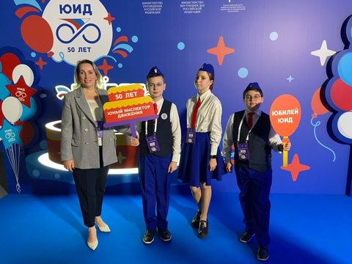
Организация работы наставничества
Комплекс занятий – практикумов по отработке твёрдых и гибких навыков, необходимых в образовательной и воспитательной сфере преподаваемого предмета.
План посещения занятий всех педагогов учреждения.
Предусмотрено участие всего коллектива в адаптационной программе по наставничеству «Первые дни – это полёт вверх»
Изменение содержательной части (исключение ошибок и специально организованных показов «неправильного поведения»; разработка собственных сценариев и материалов к занятиям, в том числе для «особенных» детей и взрослых)

Slide 6
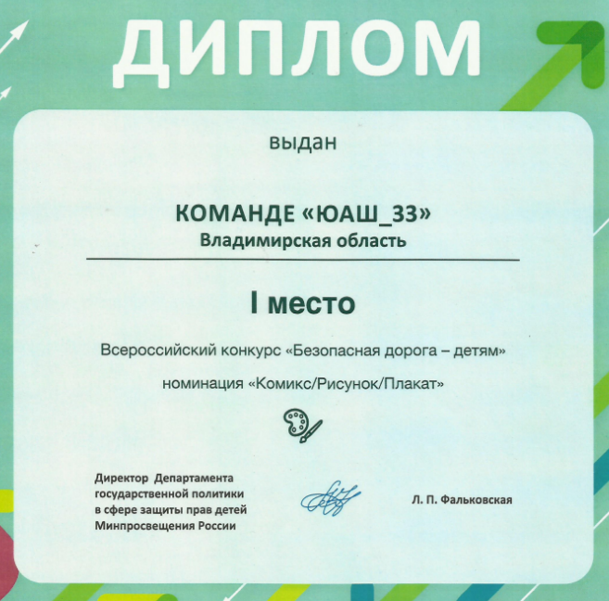
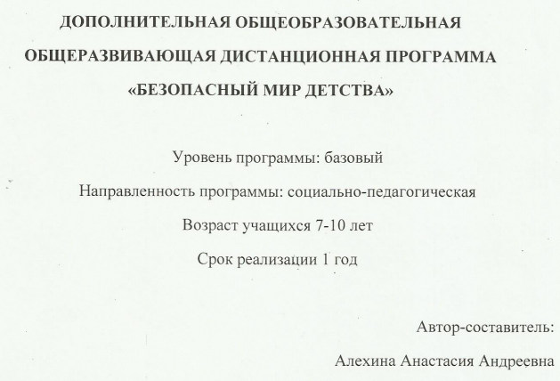
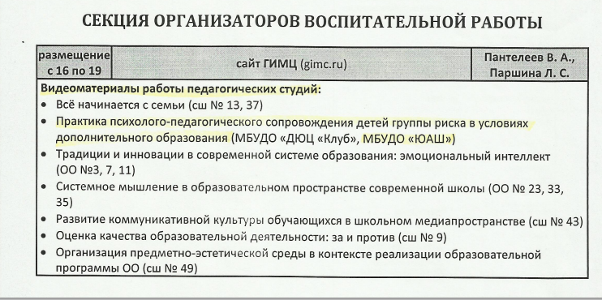
Основные итоги работы
Количественные показатели | Мероприятия | Аттестация
Увеличение количества воспитанников, разработка новых программ дополнительного образования | Участники и победители мероприятий различного уровня профессиональной направленности | 2 из 3 молодых педагогов аттестованы на 1 квалификационную категорию, имея стаж работы 2.5 года

Slide 7
Выстраивание эффективной работы
Доступность взаимодействия с наставником (предлагает помощь в достижении целей). На официальном сайте организации в сети Интернет создана страница, на которой каждый молодой педагог может ознакомиться с локальными нормативными актами.
Наличие возможности развития творческих способностей и интересов молодого педагога: в первую очередь использование ресурсов учреждения (1 методист, 3 педагога-организатора, 5 педагогов дополнительного образования) и детских объединений (отряды ЮИД, автомногоборье, азбука безопасности) для диссеминации положительного опыта на мероприятиях различного уровня при проведении мастер-классов и тематических площадок.
Наличие условий организации наставничества (мобильность автомобиля и оборудования, наличие специалистов в учреждении).
Заинтересованность молодого педагога
+удовлетворенность качеством наставничества и материально техническим оснащением

Slide 8

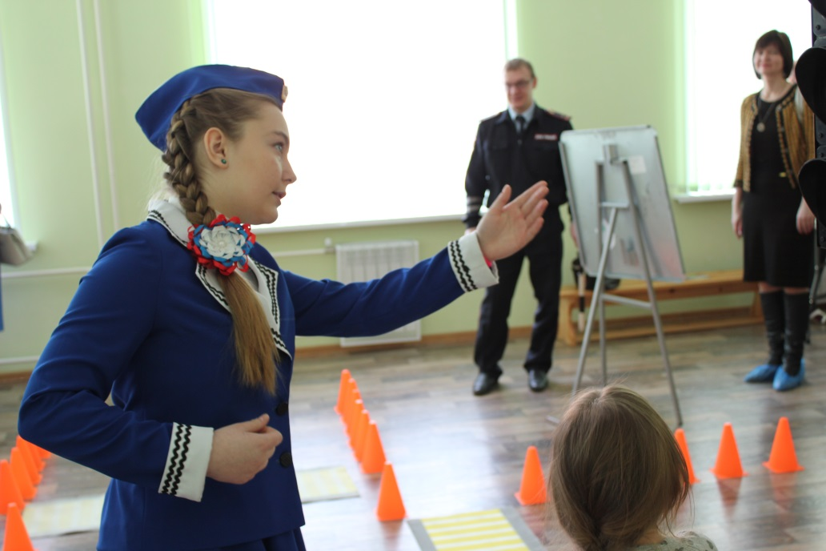
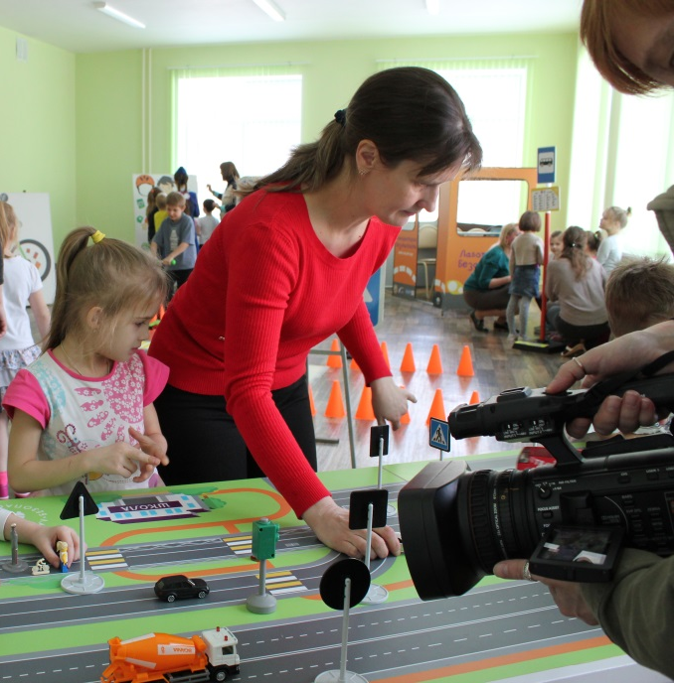
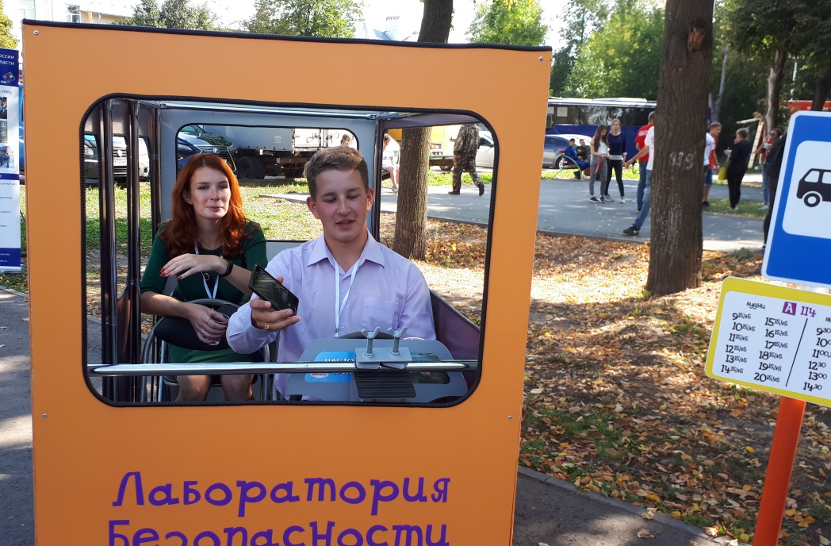
Мастер - классы
В основе проведения мастер-классов лежат три основных направления – это формирование социальных перспектив (путь от молодого специалиста к профессионалу в своём деле), определение социальных приоритетов и решение социальных проблем в жизни личности и общества.
развитие коммуникативных навыков
снятие тактильных барьеров
выявление модели отношений в коллективе
выявление лидеров

Slide 9
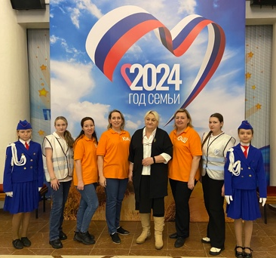
Программа наставничества
(сроки реализации – 3 года)
Карта участия в программе
«Формула Успеха»
(составляется индивидуально
для каждого молодого педагога)
Фамилия, имя______________________________________________________
Руководитель ___________________________ Год участия________________
Направление деятельности* | Мероприятия* | Сроки ** | Результат ***
Творчество | Проект «Это моя профессия» (мониторинг состояния отношения к профессии и предложение креативных мер по выходу из трудных ситуаций через призму выбранного лица)
 | Конкурсная программа «Формула успеха» (презентация опыта для педагогов 1-2 года работы)
Спорт | Осенний марафон «Кто, если не я»
 | Быстрее, выше, сильнее
 | Безопасное колесо
Интеллект | Интеллектуальная игра «История организации в деталях»
 | Графическое тестирование, 3D проектирование
 | Тестирование по ПДД и оказанию первой помощи
Общение | Конкурс молодых педагогов
 | Анкета «Межличностное взаимодействие». Незавершенный рассказ.
 | Тьютор мобильного автогородка
Здоровье | Питание молодого педагога
 | Психологическая подготовка к занятиям
 | «Уроки Айболита» (оказание первой помощи - практика)
Традиции | Социальная акция «Я – буду лучшим в своей профессии»
 | Автопробег по местам боевой славы
 | Послание будущим педагогам

Slide 10

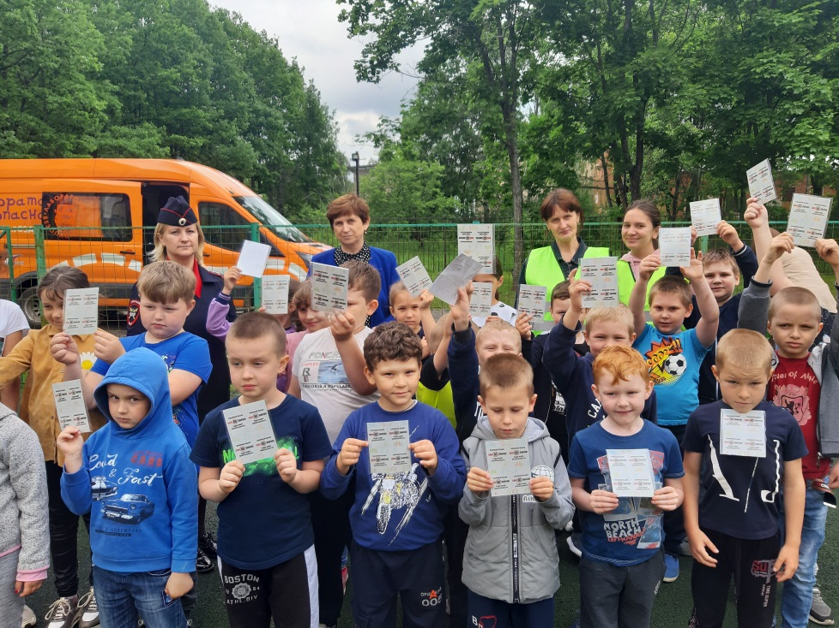
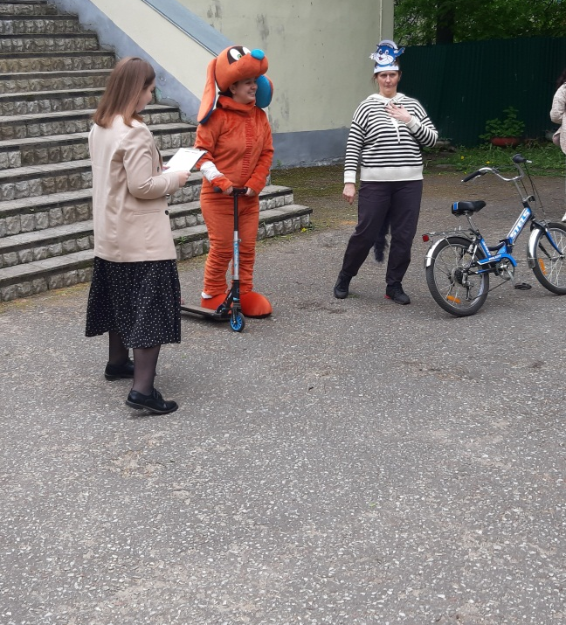
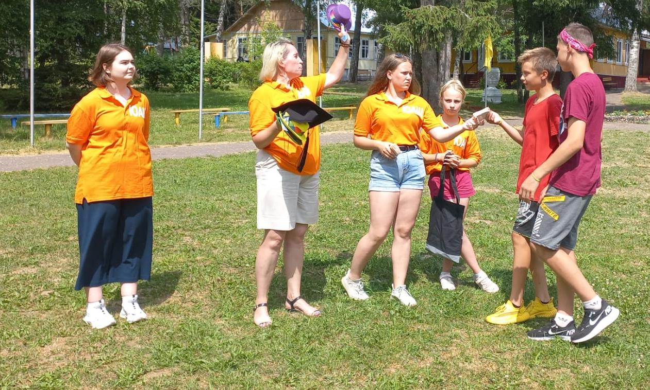
Перспективы дальнейшего развития наставничества в организации (сроки реализации – 4 года)
Конкурсы и мероприятия.
Создание новых программ и развитие активностей по направлению БДД.
Тренинги и «увлекательные» педсоветы, педагогические квесты.
Встречи с интересными людьми.

Slide 11


СПАСИБО
8 (4922) 532405
love33-77@mail.ru

